Slide 1

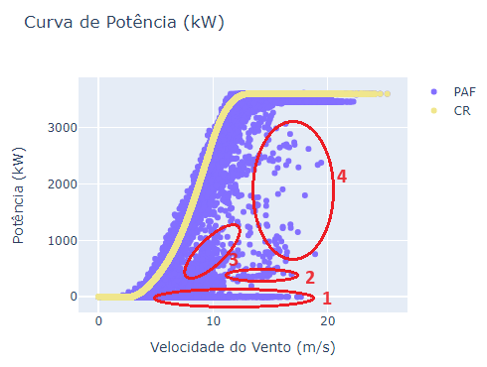
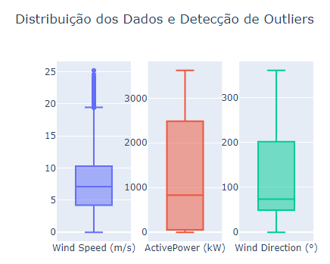
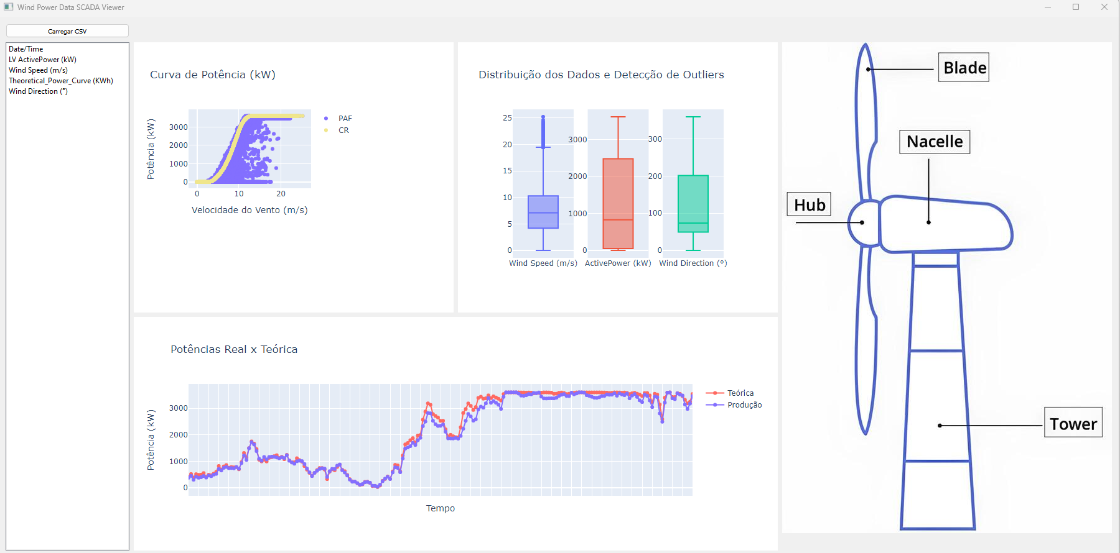
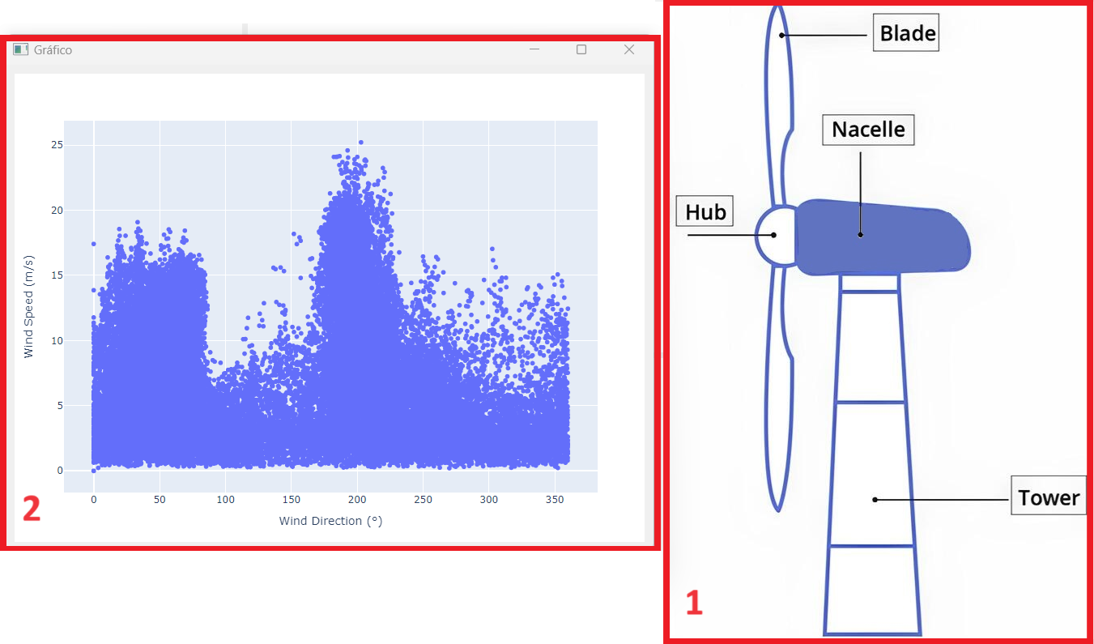
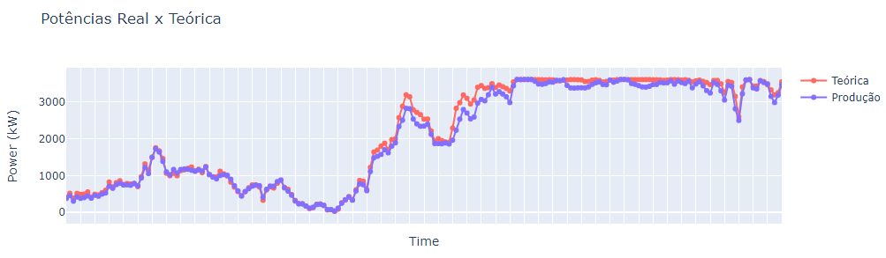

Visualizador de Dados SCADA para Turbinas Eólicas
Departamento de Informática – Universidade Federal de Viçosa (UFV - MG)
Carlos Henrique Tavares Brumatti (carlos.h.tavares@ufv.br)
Julio Cesar Soares dos Reis (jreis@ufv.br)
O boxplot simplifica a visualização de outliers e a dispersão dos dados em torno da média.
A Curva de Potência é um tipo de visualização que permite a plotagem dos dados coletados e a visualização dos pontos de anomalias e falhas dadas as condições das turbinas eólicas.
Como o tipo de dado coletado diz respeito a vários componentes da turbina eólica, foi proposta uma visualização interativa para cada componente. Como exemplo, têm-se a visão para o nacelle.
A série temporal dos dados de produção real e teórico permite acompanhar os pontos de maior diferença entre ambas estimativas.

